Slide 1
Métodos de Conjuntos
Slides liberally borrowed and customized from lots of excellent online sources

Slide 2
Métodos
Regression
Decision Trees
Ensembles
Bagging
Boosting
Random Forests
Neural Networks
Lo cubriremos hoy

Slide 3
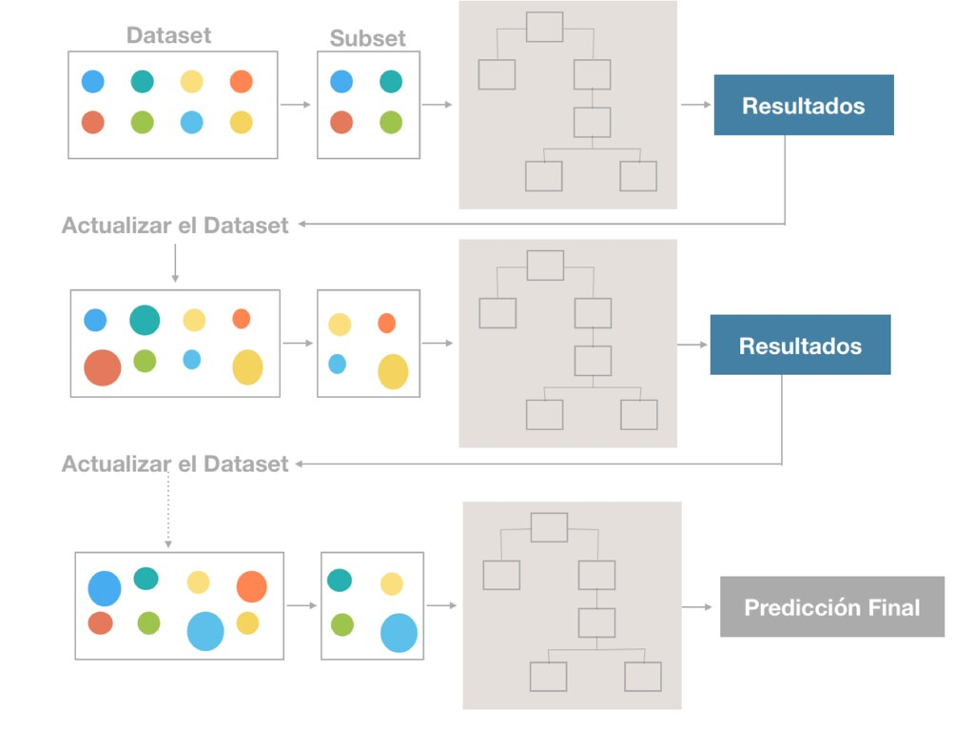
Por qué ensambles?

Slide 4
Cómo creamos ensambles?
Algoritmos de aprendizaje diferente
Algoritmos con diferentes parámetros
Data set con diferentes variables
Data set con diferentes observaciones (e.g. bagging, boosting)

Slide 5
Métodos de ensamble
Bagging (Bootstrap Aggregation)
Boosting
Random Forests
Stacking

Slide 6
Bagging
Bootstrap aggregation - Crear ensambles con repeticiones de resample aleatorio de la muestra de entrenamiento (Brieman, 1996).
Dado un training sample de tamaño n, crear m muestras de tamaño k obteniendo datos con reemplazo
Combinar los resultados del modelo usando voto de mayoría

Slide 7
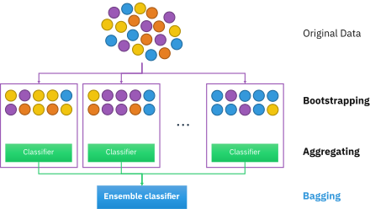
Bagging
For i = 1 .. M
Obtener muestras con reemplazo
Entrenar clasificador C_{i}
Clasificador es un voto de C₁ .. C_{M}
Por qué funciona?
Aumenta estabilidad de modelo y reduce varianza
Funciona mejor con estimadores poco estables (árboles de decisión)

Slide 8
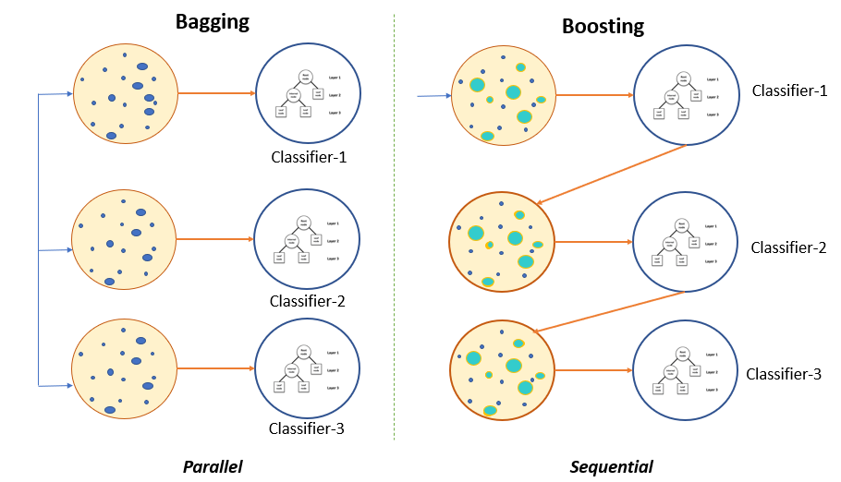
Boosting
En cada iteración, una nueva hipótesis del modelo es aprendida y las observaciones son asignadas pesos con mayor énfasis en lo que salió mal
Boosting has its roots in a theoretical framework for studying machine learning called the “PAC” learning model, due to Valiant [46]; see Kearns and Vazirani [32] for a good introduction to this model. Kearns and Valiant [30, 31] were the first to pose the question of whether a “weak” learning algorithm which performs just slightly better than random guessing in the PAC model can be “boosted” into an arbitrarily accurate “strong” learning algorithm. Schapire [38] came up with the first provable polynomial-time boosting algorithm in 1989. (paper)

Slide 9
Boosting
Loop general
Todas las observaciones tienen pesos iguales
Para t de 1 a T: :
Aprende el clasificador C_{t}, de las observaciones con pesos
Incrementa los pesos de las observaciones incorrectos
El estimador base (débil) debe concentrarse en clasificar correctamente las observaciones con más pesos
Durante el scoring, cada iteración obtiene un voto ponderado de acuerdo a su accuracy

Slide 10
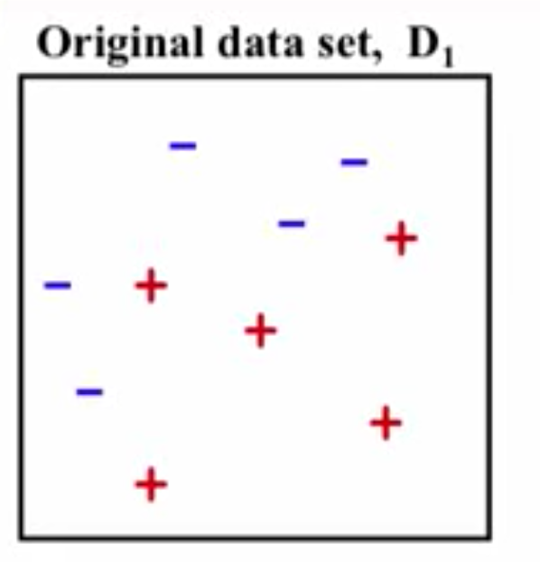
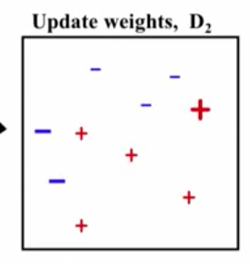
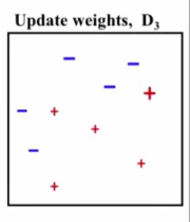
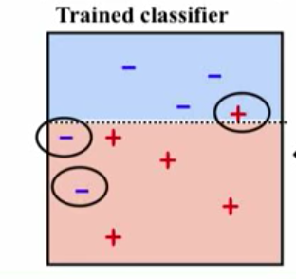
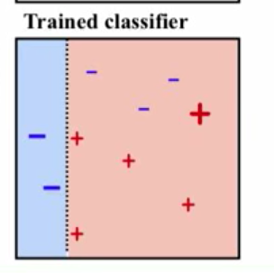
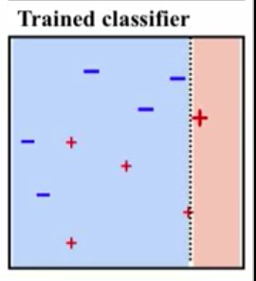

Slide 11
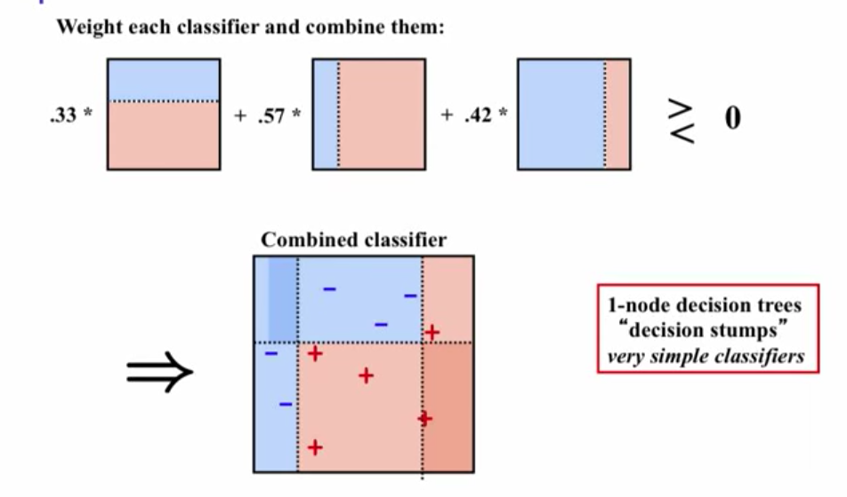

Slide 12
Random Forest
Cada árbol es crecido con una muestra de las N observaciones del training set
Un numéro m de variables se elige aleatoriamente que es menor al total de las variables M (e.g. m = sqrt(M)).
En cada nodo, m variables se seleccionan aleatoriamente de m.
El best split se selecciona con base en esas m variables.
La clasificación final se hace con voto de mayoría
‹#›

Slide 13
Ventajas de Random Forest
Más preciso
Menor varianza
Más eficiente con grandes datos
More info at: http://stat-www.berkeley.edu/users/breiman/RandomForests/cc_home.htm

Slide 14
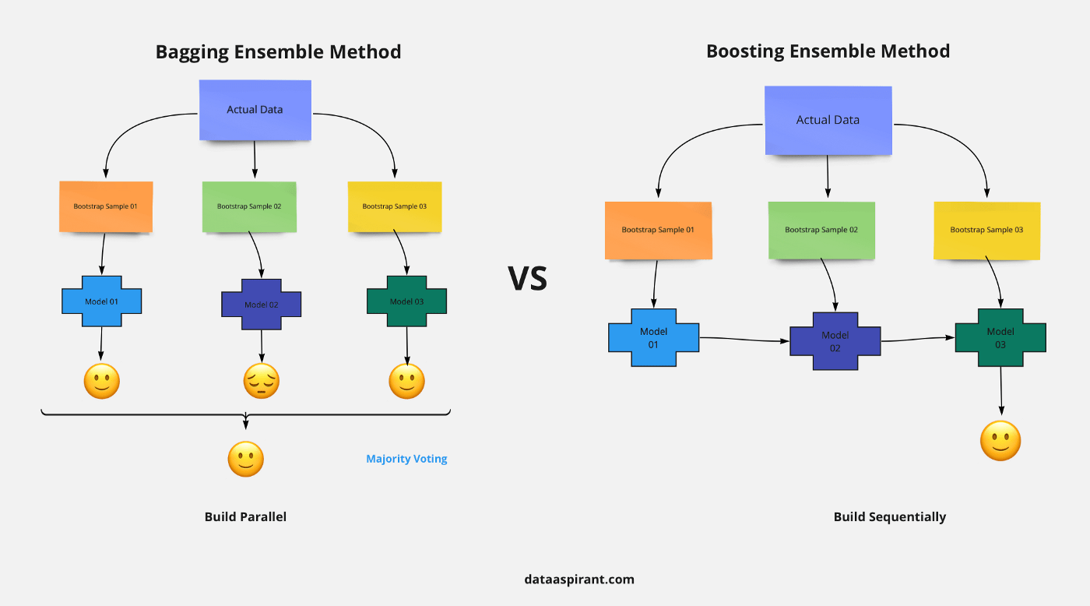

Slide 15
Factores a considerar
Complejidad
Overfitting
Robustez
Interpretabilidad
Tiempo de entrenamiento
Tiempo de scoring

Slide 16
Que hay que recordar de clasificadores
Es mejor tener features inteligentes y modelos simples, que features simples y modelos inteligentes
Con clasificadores más complejos se necesitan más datos (bias-variance tradeoff)
Slide credit: D. Hoiem

